Slide 1

패밀리넷 가입 및 프로그램 신청
안내자료
2023.02.27.

Slide 2
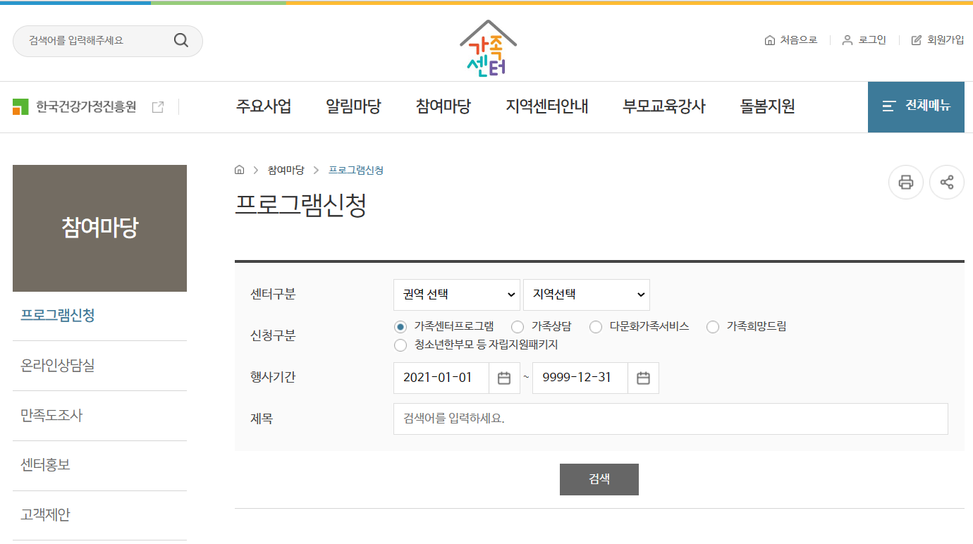
1. 회원가입(중앙, 센터 홈페이지 동일)

Slide 3
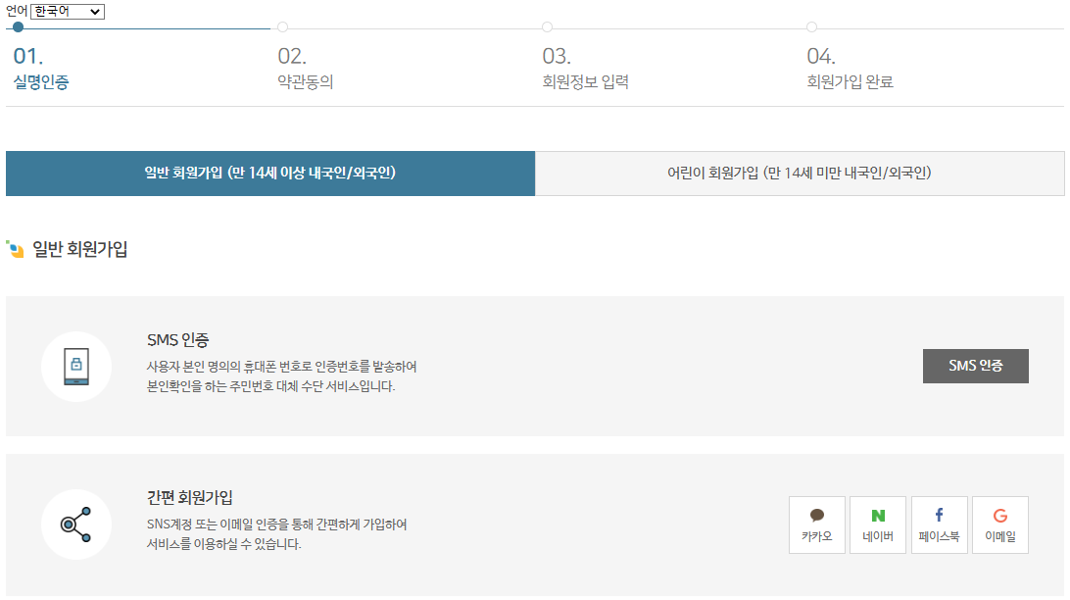
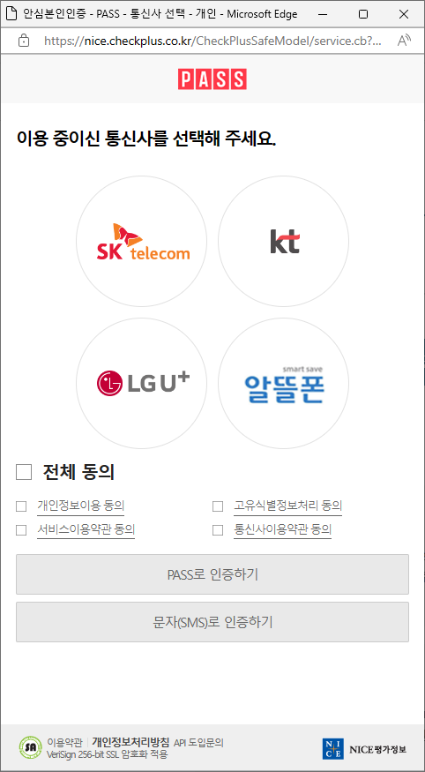

본인인증(SMS 인증)
1. 회원가입
①
②
③
① 언어 선택 가능 (13개국어)
② SMS 인증 : 이용 중인 통신사를 통해 본인 인증
③ 간편 회원가입 : 기존 사용 중인 계정을 통해 간편하게 인증

Slide 4
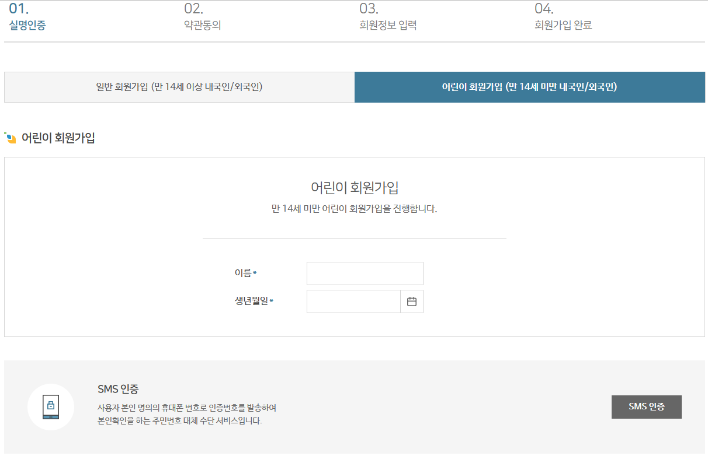
본인인증(어린이 회원가입)
1. 회원가입
①
②
③
① 14세 미만 내국인/외국인 가입
② 어린이 회원의 이름, 생년월일 입력
③ 보호자의 SMS 인증

Slide 5
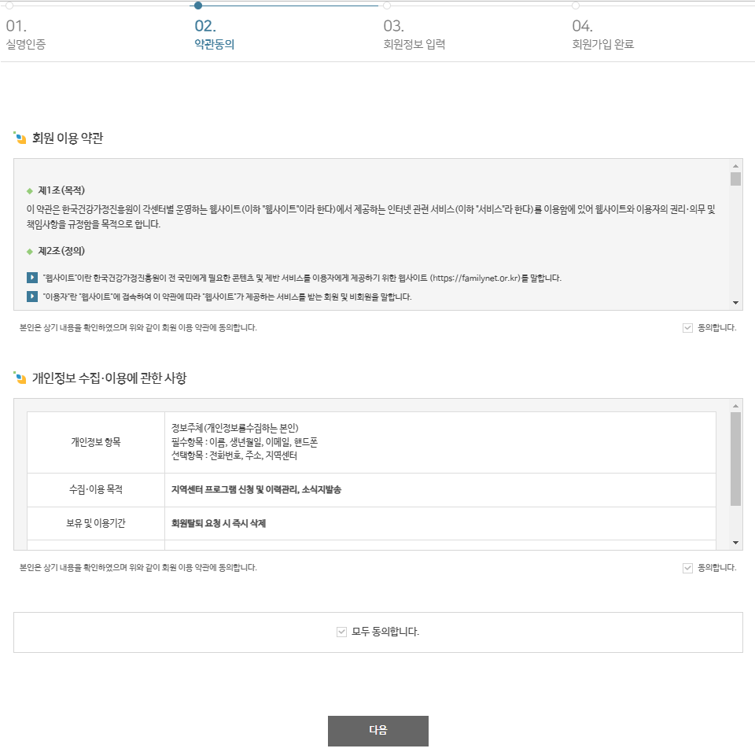
약관동의
1. 회원가입
①
②
① 약관 내용 확인 후 ‘모두 동의합니다＇ 체크
② 다음 페이지(회원정보 입력)로 이동

Slide 6
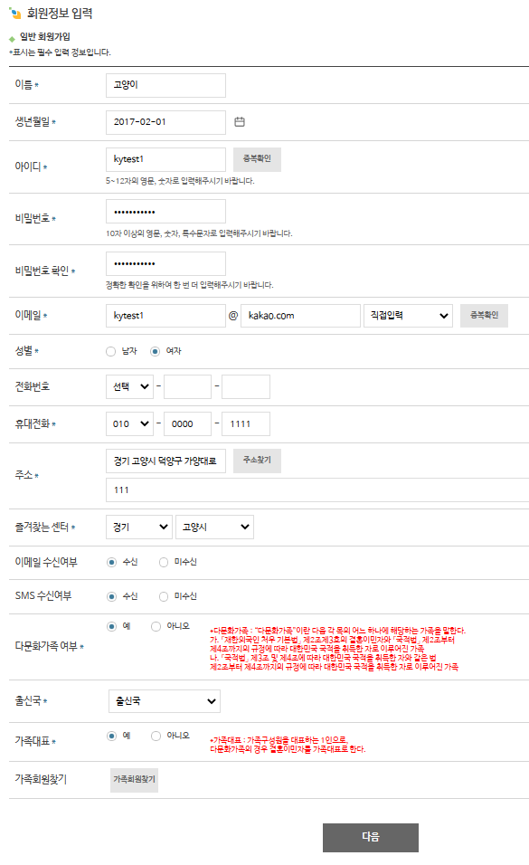
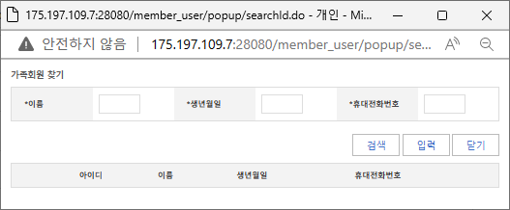
약관동의 - 회원정보 입력
1. 회원가입
①
②
③
⑤
⑥
④
⑦
① 주소 입력 시 즐겨찾는 센터 자동 세팅됨 (수정 가능)
② 다문화 가족 여부에 ‘예’ 체크 → 출신국 선택 (입력 창 활성화)
③ 가족대표에 ‘예‘ 체크 → 가족회원 찾기 (버튼 활성화)
④ 패밀리넷에 기 등록된 회원 중 ‘이름, 생년월일, 휴대폰번호＇가 모두 일치하는 회원 검색 후 등록

Slide 7
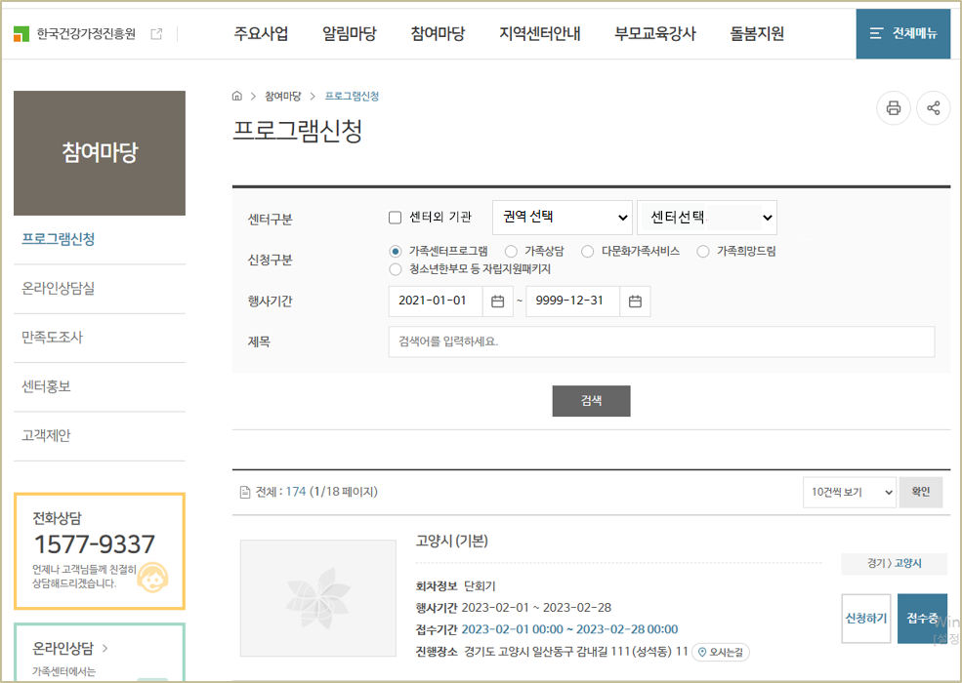
2. 프로그램 신청 중앙홈페이지
①
②
③
① 참여마당 : 프로그램신청, 온라인상담실, 만족도조사, 센터홍보, 고객제안
※ 센터홍보 : 기존 ‘프로그램 안내’의 내용으로 센터 내 프로그램 홍보를 목적으로 하며 대규모 사업 등의 내용도 확인 가능
② 프로그램신청 : 센터에서 진행하는 프로그램 참여 신청
③ 신청할 센터와 프로그램 선택 검색 , 신청
※ ‘로그인>참여마당>프로그램신청’ 시 해당 센터의 ‘가족센터프로그램＇이 기본으로 표출됨

Slide 8
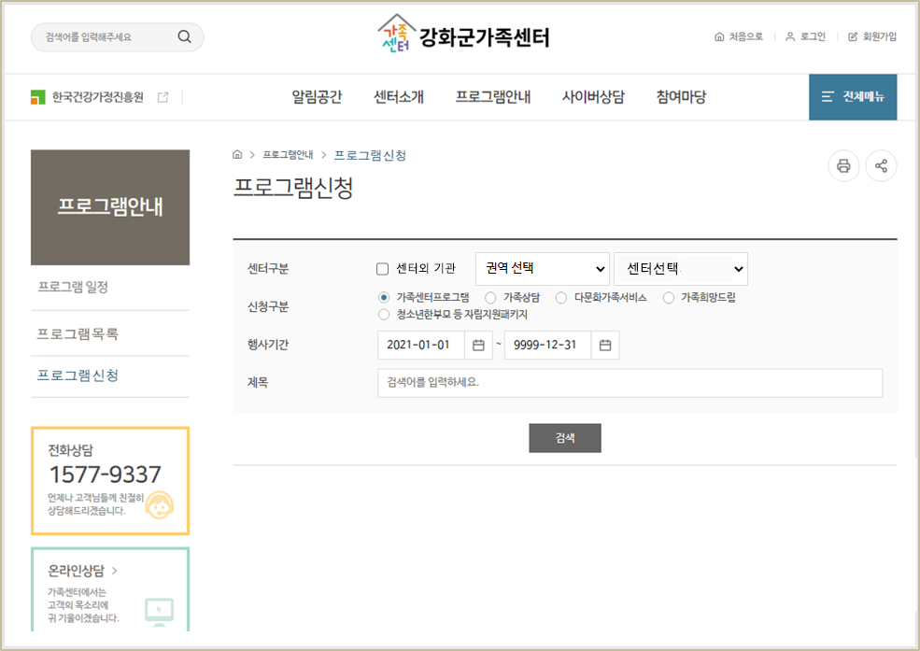
센터홈페이지
2. 프로그램신청
①
③
②
① 참여마당 : 프로그램 일정, 프로그램목록, 프로그램신청
※ 프로그램일정 : 기존 ‘프로그램 안내’의 내용으로 센터 내 프로그램 홍보를 목적으로 하며 대규모 사업 등의 내용도 확인 가능
② 프로그램신청 : 센터에서 진행하는 프로그램 참여 신청
③ 신청할 센터와 프로그램 선택 검색 , 신청
※ ‘로그인>참여마당>프로그램신청’ 시 해당 센터의 ‘가족센터프로그램＇이 기본으로 표출됨

Slide 9
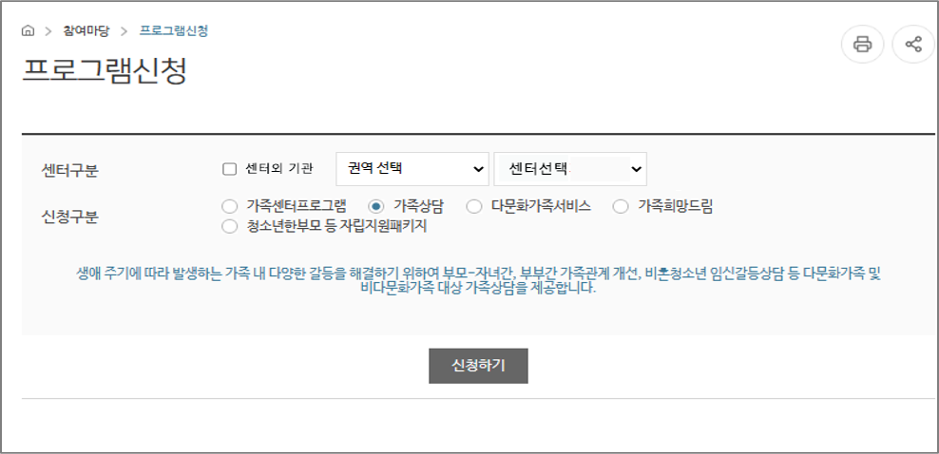
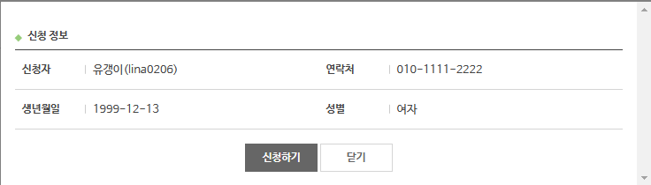
가족상담,가족희망드림, 청소년한부모 등 자립지원패키지
2. 프로그램신청
①
②
③
③
① 센터구분 : 회원가입 시 등록한 주소 기반, 수정 시 수정한 ‘즐겨찾는 센터’ 기본 표출
② 희망하는 가족센터 서비스 선택 : 가족상담, 가족희망드림, 청소년 한부모 등 자립지원패키지
③ [신청하기] : 접속한 홈페이지의 현재 페이지(중앙 or 센터)에서 바로 신청

Slide 10
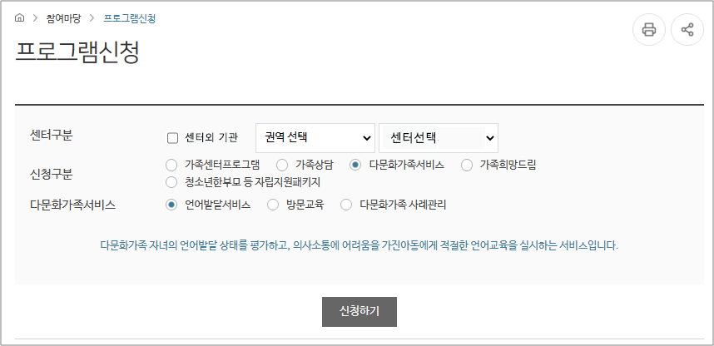
다문화가족서비스
2. 프로그램신청
①
②
③
④
③
① 센터구분 : 회원가입 시 등록한 주소 기반, 수정 시 수정한 ‘즐겨찾는 센터’ 기본 표출
② 다문화 가족 서비스 : 언어발달서비스, 방문교육, 다문화가족 사례관리
③ ②에서 ‘다문화가족서비스’ 선택 시 표출되는 세부 서비스
④ 서비스 선택 후 [신청하기] – 신청정보 확인 후 [신청하기] : 현재 접속한 홈페이지(중앙or센터)에서 바로 신청

Slide 11
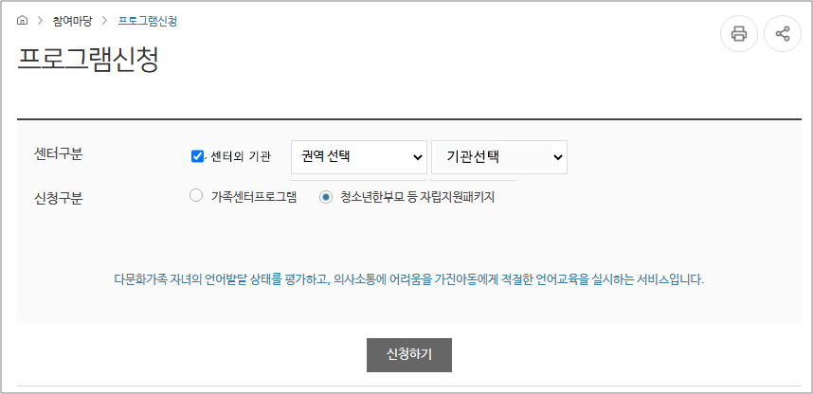
3. 센터 외 기관(외부기관)
①
②
③
센터 외 기관 체크 – 권역 선택 – 기관선택 (센터 외 해당 권역의 외부 기관명 표출)
센터 외 기관 체크 – 신청구분에 ‘가족센터프로그램‘과 ‘청소년한부모 등 자립지원패키지＇만 표출
현재 페이지에서 해당 서비스 바로 신청
※ 가족센터프로그램 선택 시 일반 센터와 같이 프로그램 목록 표출
- 신청 시 현재 페이지에서 해당 프로그램 바로 신청

Slide 12
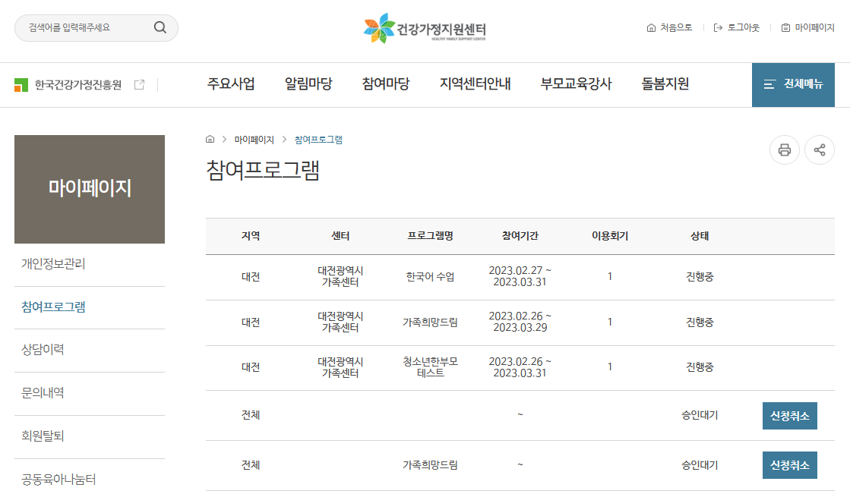
4. 마이페이지-참여프로그램
①
③
②
④
① 로그인-마이페이지 선택
※ ‘개인정보관리’에서 회원가입 시 작성한 부가 정보 (비밀번호, 다문화가족여부(출신국), 가족대표여부(가족회원 추가) 등
② ‘참여프로그램’에서 참여한 프로그램의 정보 및 신청 상태 확인
③ 프로그램명을 클릭하면 해당 프로그램 신청 페이지로 이동
④ 승인대기, 승인 중인 프로그램은 [신청취소] 가능

